Slide 1
小樽活性化（２）
8AWK1162 阿部 愛里香

Slide 2
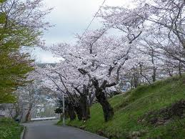
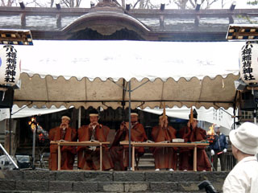
５月
夜桜ライブ
小樽さくら祭り
小樽祝津にしん祭り

Slide 3
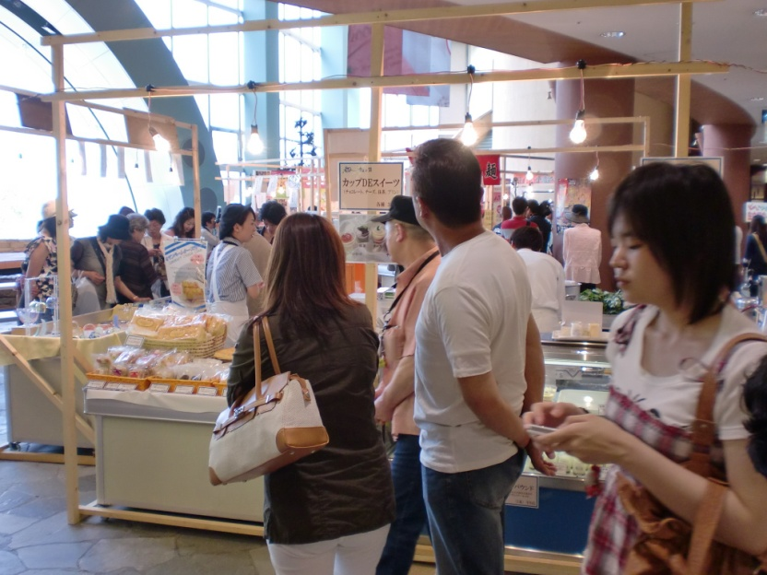
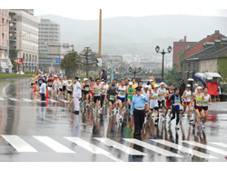
６月
小樽うまいもん祭り
おたる運河ロードレース大会

Slide 4
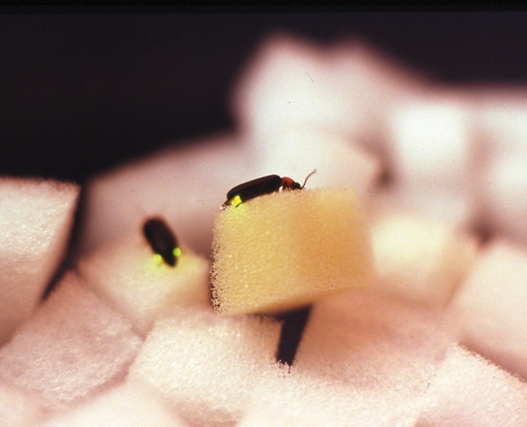
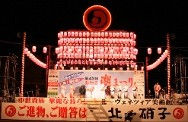
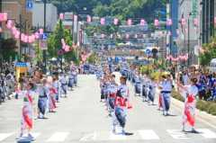
７月
マリン・フェスタin小樽
ほたると森の復活祭
おたる潮まつり
小樽がらす市

Slide 5
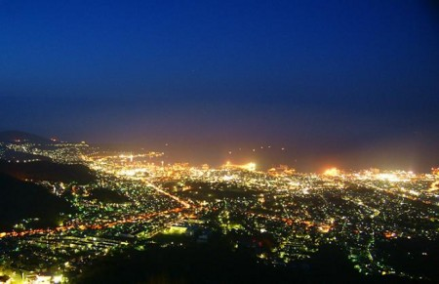
８月
小樽ビール銭函醸造所まつり
OTARU浅草JAZZスクエア
おたるいか電祭り
天狗山夜景の日
小樽天狗山まつり

Slide 6
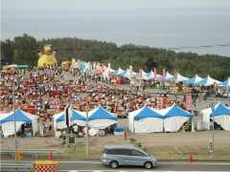
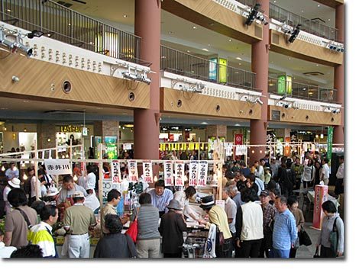
９月
北の収穫祭ワインカーニバルinおたる
はしご酒大会
後志収穫祭

Slide 7
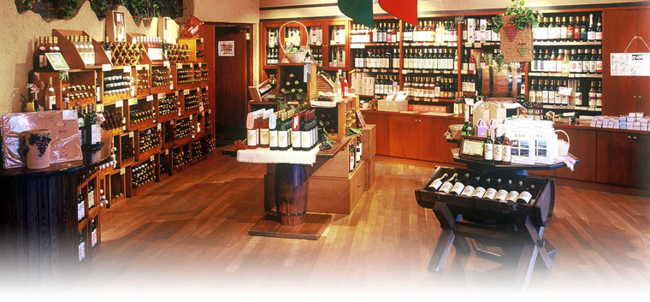
１０月
初しぼりワインカーニバル

Slide 8
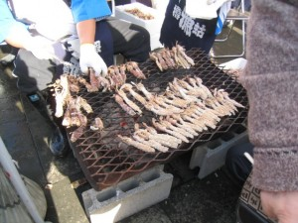
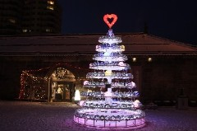
１１月
小樽ロングクリスマス
おたる産しゃこ祭

Slide 9
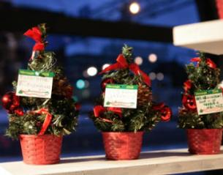
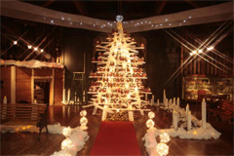
１２月
イブの海上花火大会
小樽ロングクリスマス

Slide 10
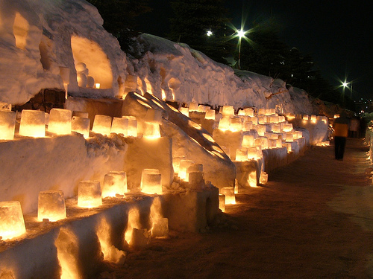
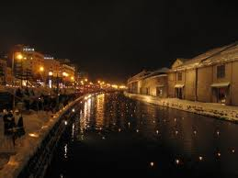
２月
小樽雪あかりの路

Slide 11
参考文献
http://www.city.otaru.hokkaido.jp/kankou/event/yearevent/
http://www.otaru.gr.jp/blog/event
http://www.sportsentry.ne.jp/event.php?tid=21408
http://www.classe-hotel.com/topics/topics-img.asp?nKey=20

